Slide 1
강화학습을 이용한 무인이동체 이상징후 탐지 및 대응 기법 연구
2023.10.23
김 유 성
성균관대학교 CSI Lab.
https://csi-skku.github.io

Slide 2
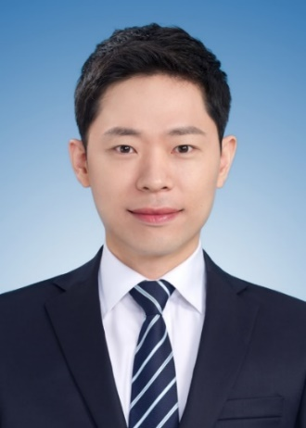
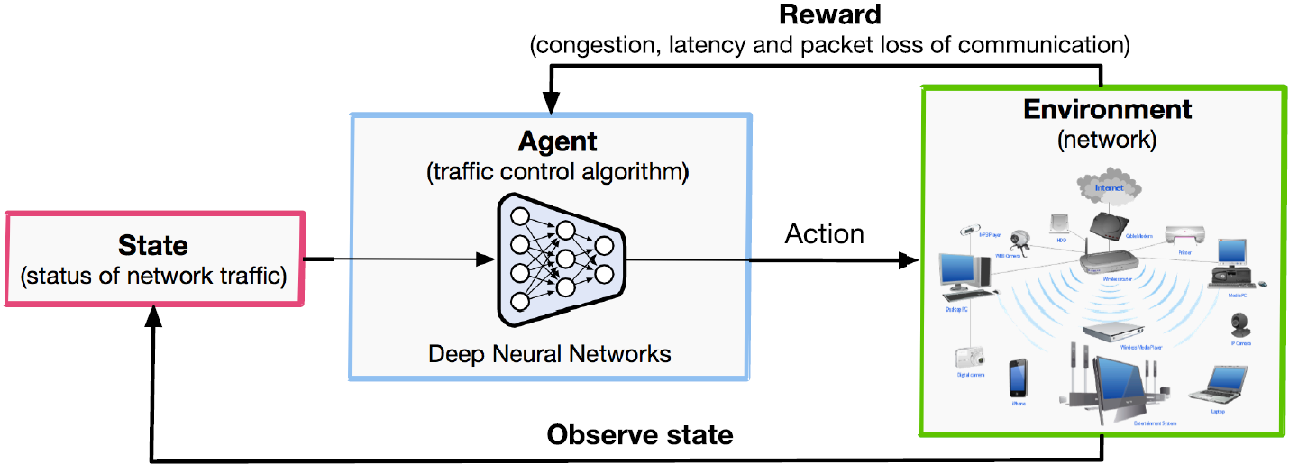
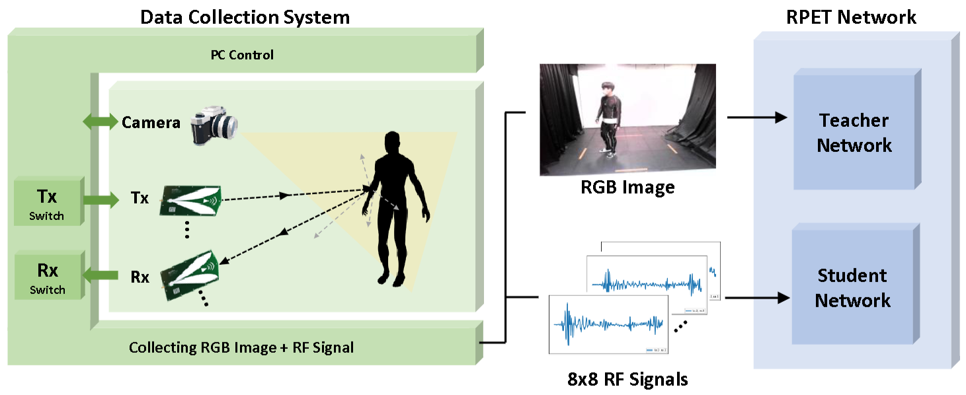

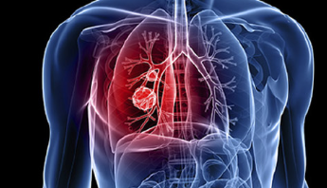

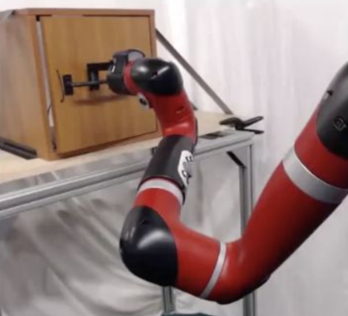
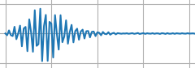
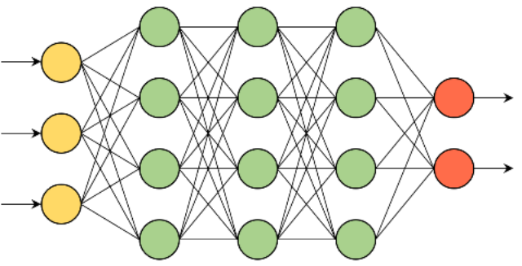
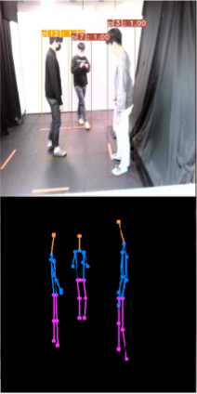
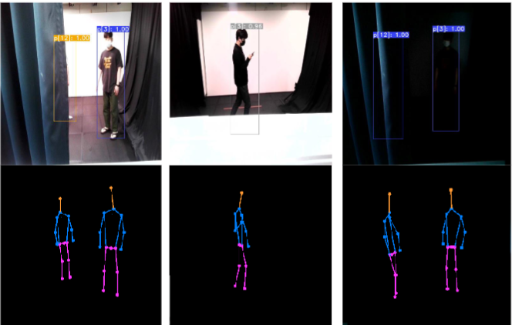
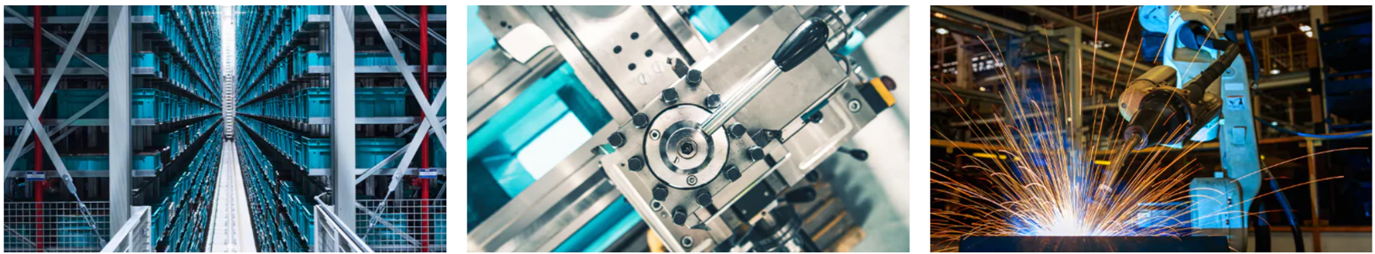

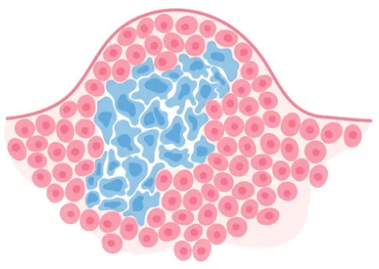
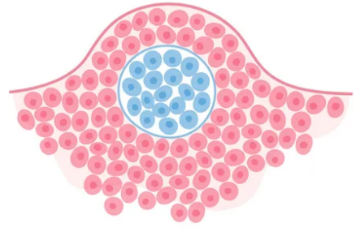
김 유 성 (yskim525@skku.edu)
Computer System and Intelligence Lab. http://csi.skku.edu
Intelligent Systems
RF-based Pose Estimation
Learning-based Digital Health
RF 송수신기
신체
수신 신호
분류 모델
정상
양성 종양
악성 종양

Slide 3
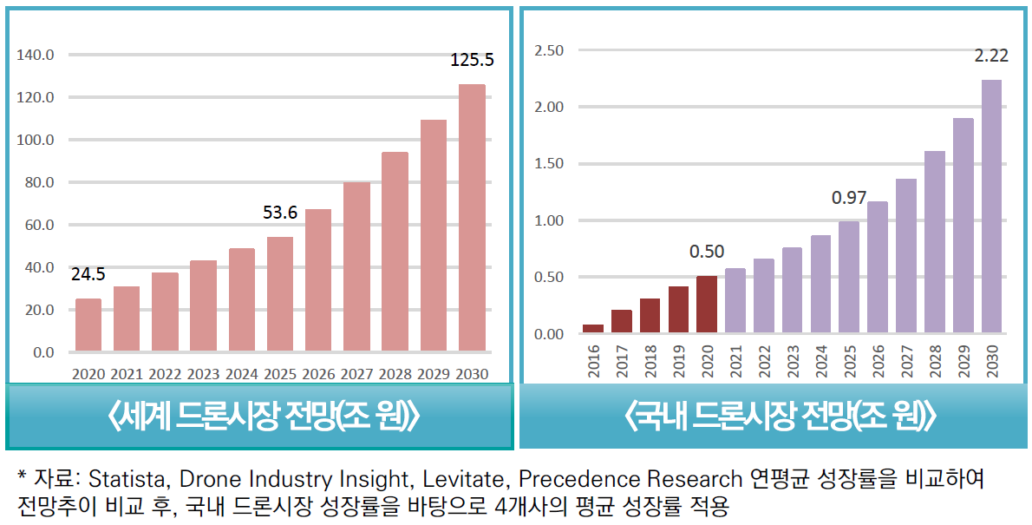
연구 배경
드론의 활용범위와 생태계 확장을 통해 새로운 서비스 창출이 주목받고 있음
군사용, 물품수송, 산림보호 및 감시, 시설물 안전진단, 통신망 활용, 해양관리, 농업지원
세계 드론 시장은 2025년 53.6조원, 2030년 125.5조원 규모로 예상

Slide 4
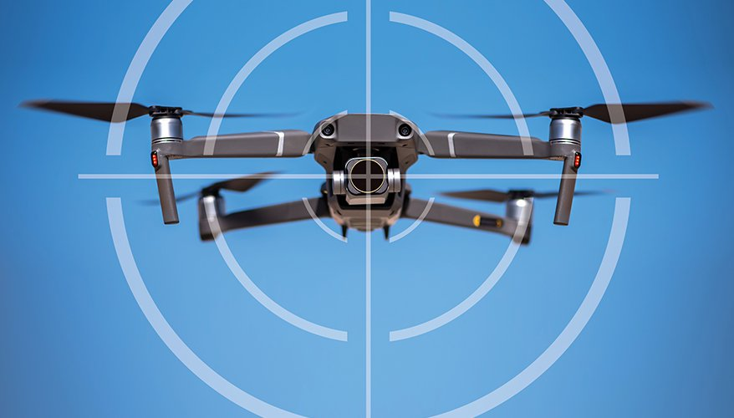
문제점
드론이 우리 삶의 밀접한 서비스에 적용되면서 드론에 대한 공격 우려가 커짐.
운송이나 관제 등 사회 주요 영역에 적용 중인 드론이 공격에 노출될 경우 인명이나 재산의 피해는 물론 사회 기반시설에 대한 테러로 이어질 수 있음.

Slide 5
연구 목표
관성 측정 장치의 (IMU: Inertial Measurement Unit) 센서 값을 왜곡시키는 공격에 드론 제어가 취약함.
본 연구에서는 강화학습 기반 IMU 센서 왜곡 공격을 탐지하고 이에 대한 대응력을 향상시키는 것을 목표로 함.
규칙 기반 제어 방식 보다 향상된 AI 기반 제어 모델을 도출할 수 있는가?
움직임 제어와 더불어 왜곡 수준 예측을 함께 학습하면 시너지가 발생하는가?

Slide 6
목차
환경 소개
강화학습 소개
강화학습 모델 설계 및 학습 과정
결과 공유
맺음말

Slide 7
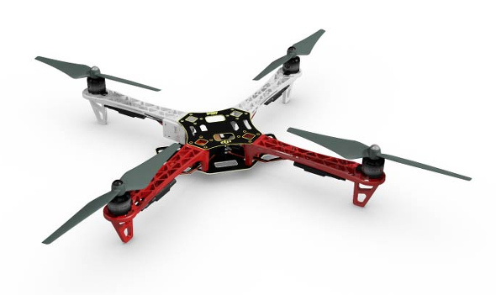
AirSim 환경 소개
AirSim by Microsoft Research
Unreal-Engine 4.27, AirSim 1.8.1, PX4 1.11.3, Stable-Baselines3 2.0.0
드론 모델: DJI F450
입력 데이터: 자이로 센서, 가속센서, GPS 위치 & 속도
서버사양 (학습시에만 사용)
GPU : RTX 2080 Ti 11GB x 4개
CPU : E5-2640v4
왜곡 타겟 센서
자이로 센서와 가속 센서 (각속도 & 선형가속도)

Slide 8
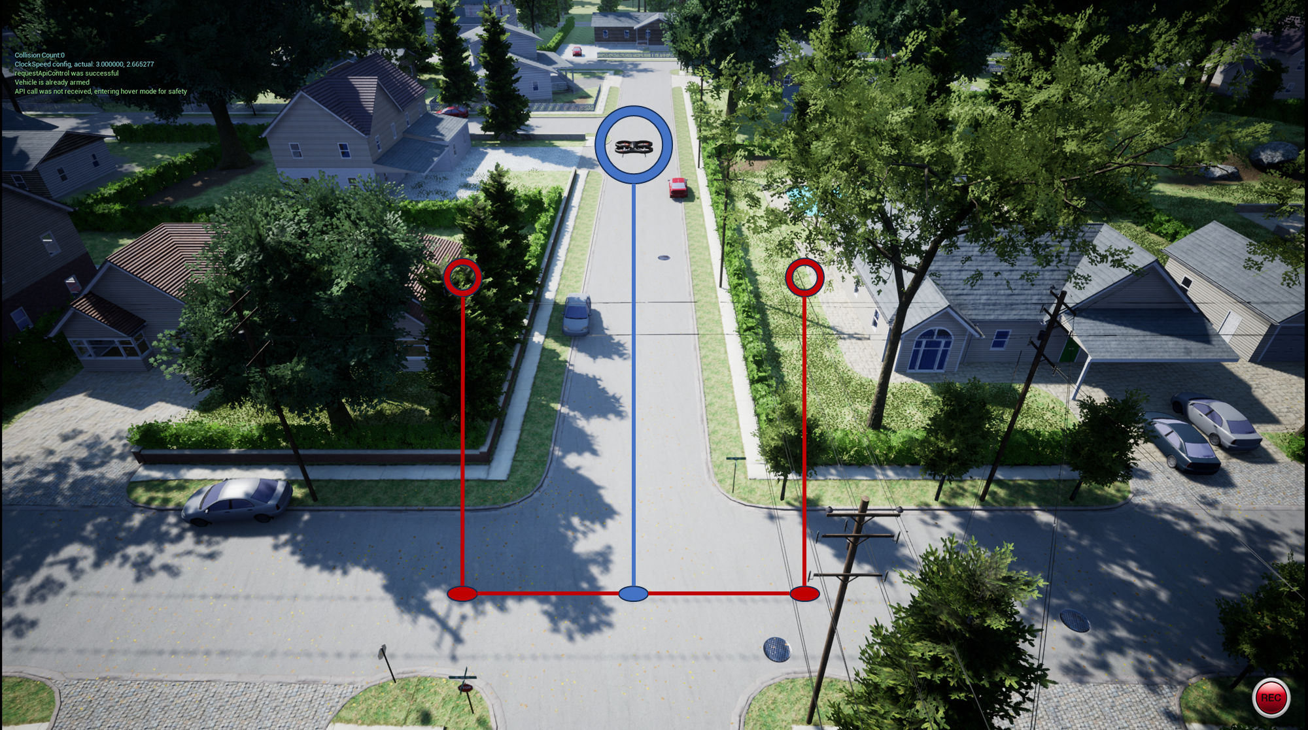
AirSim 환경 소개
목표 지점 예시
시작 지점 예시
20m
15m
15m
5m
5m

Slide 9
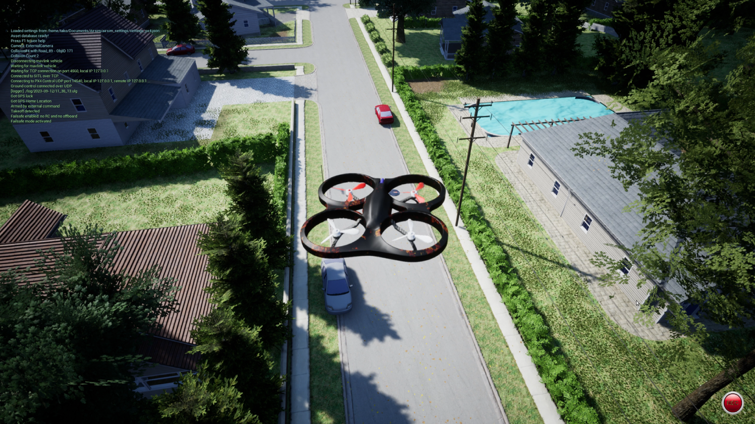

Slide 10
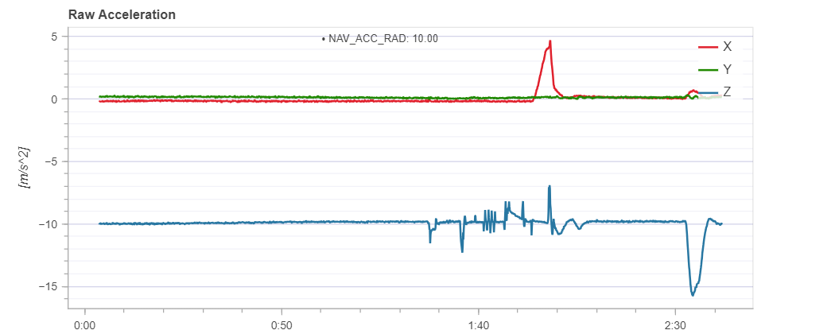
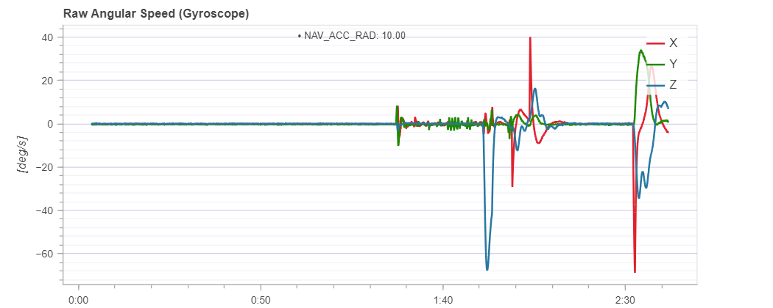
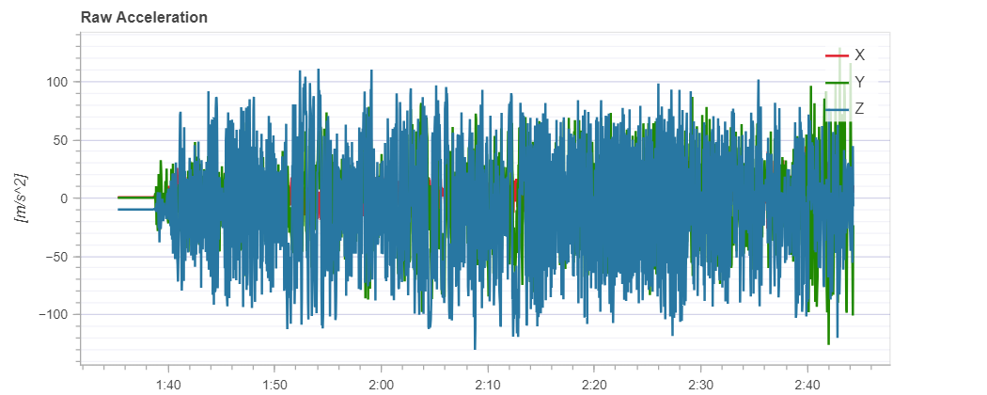
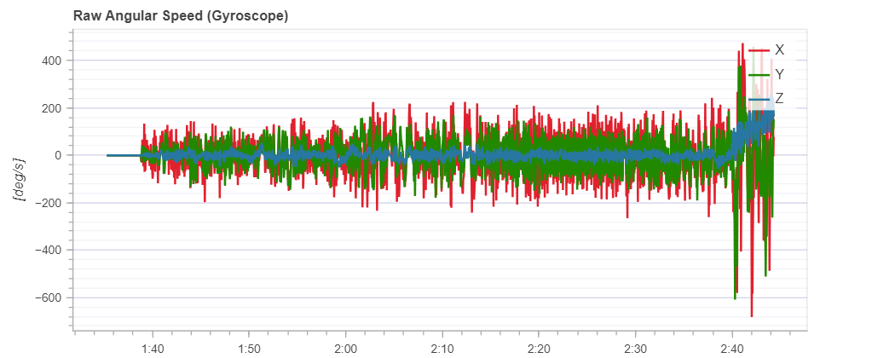
실제 드론 센서 데이터 왜곡 사례
https://review.px4.io/browse
No Distortion in IMU sensor (선형가속 & 각속도)
Distortion in IMU sensor (선형가속 & 각속도)

Slide 11
센서 데이터 왜곡 생성 (Gaussian noise)
IMU 센서 값에 아래와 같이 왜곡 수준을 더함
1) IMU 각 센서값들의 Min-Max 범위 지정
linear acceleration (선형 가속도) : -10 ~ 10 [m/s]
angular velocity (각속도) : -3.14 ~ 3.14 [rad/s]
2) 임의의 표준편차 크기를 가지는 정규분포 생성
3) 현재 드론의 센서 값에 정규분포에서 샘플된 값을 더해 왜곡 표현

Slide 12
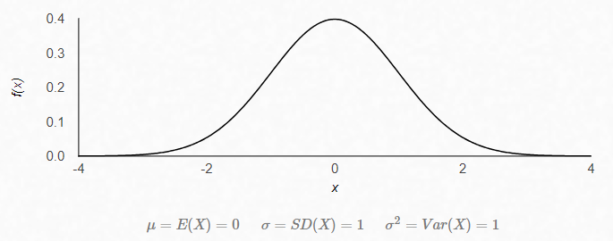
센서 데이터 왜곡 생성 (Gaussian noise)
ex) 현재 선형 가속도가 6m/s 인 드론에 10% 정규 분포 왜곡 첨가
선형 가속도 최대 크기인 10 에 희망 왜곡 수준 10% 를 적용 ➔ 1
위에서 계산한 값이 표준편차이고 평균이 0인 정규분포 생성
해당 정규 분포에서 확률밀도에 따라 랜덤하게 x 값 추출
추출된 x 값을 기존 선형 가속도 6m/s 에 더해 왜곡을 표현 (bias)
➤ 왜곡 후 선형 가속도: 6 - 0.75 = 5.25m/s²
-0.75

Slide 13
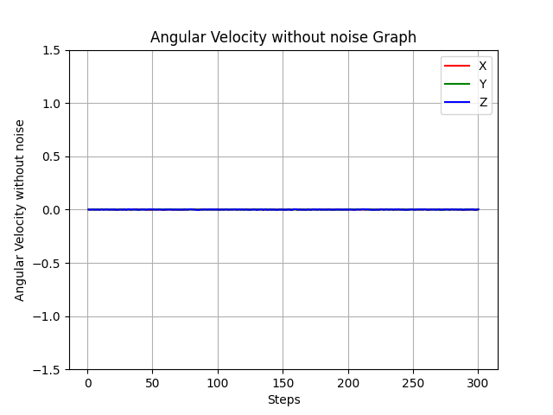
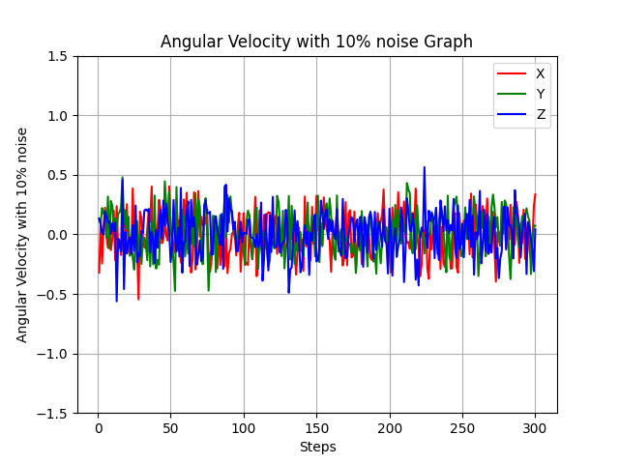
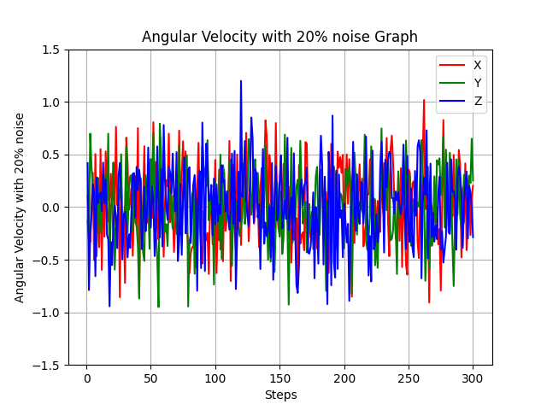
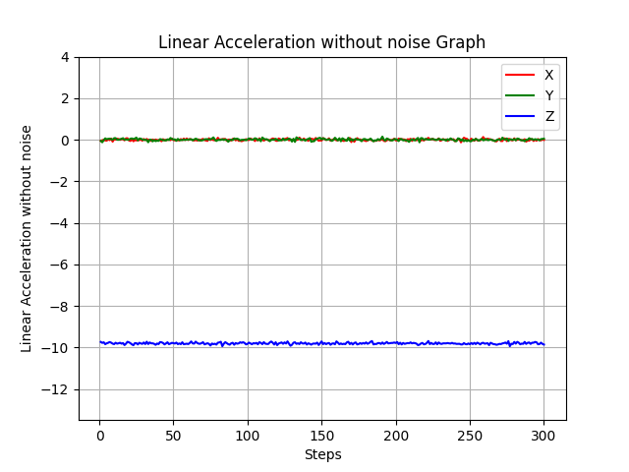
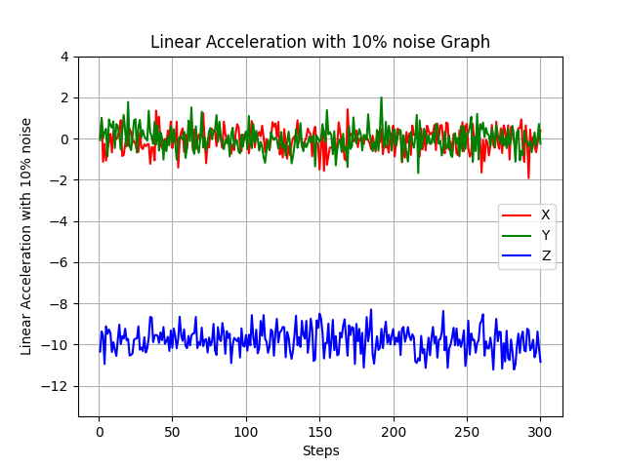
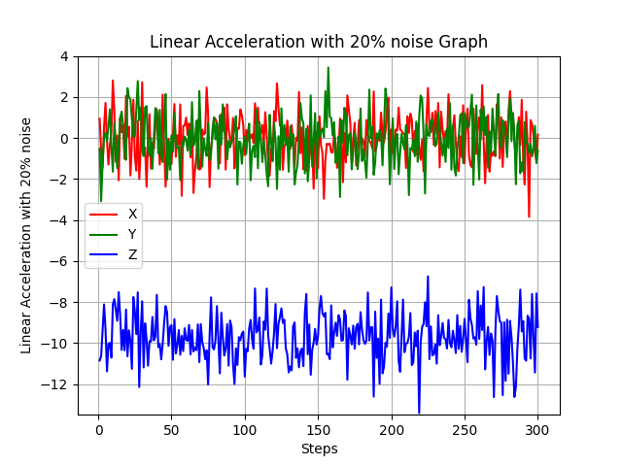
센서 데이터 왜곡 적용 (0%, 10%, 20% 비교)
No Distortion
10% Distortion
20% Distortion

Slide 14
학습 모델 개요
AirSim
센서 데이터 왜곡 모듈
센서 데이터
특징 점 추출
강화학습 기반 AI 모델
제어 정책

Slide 15
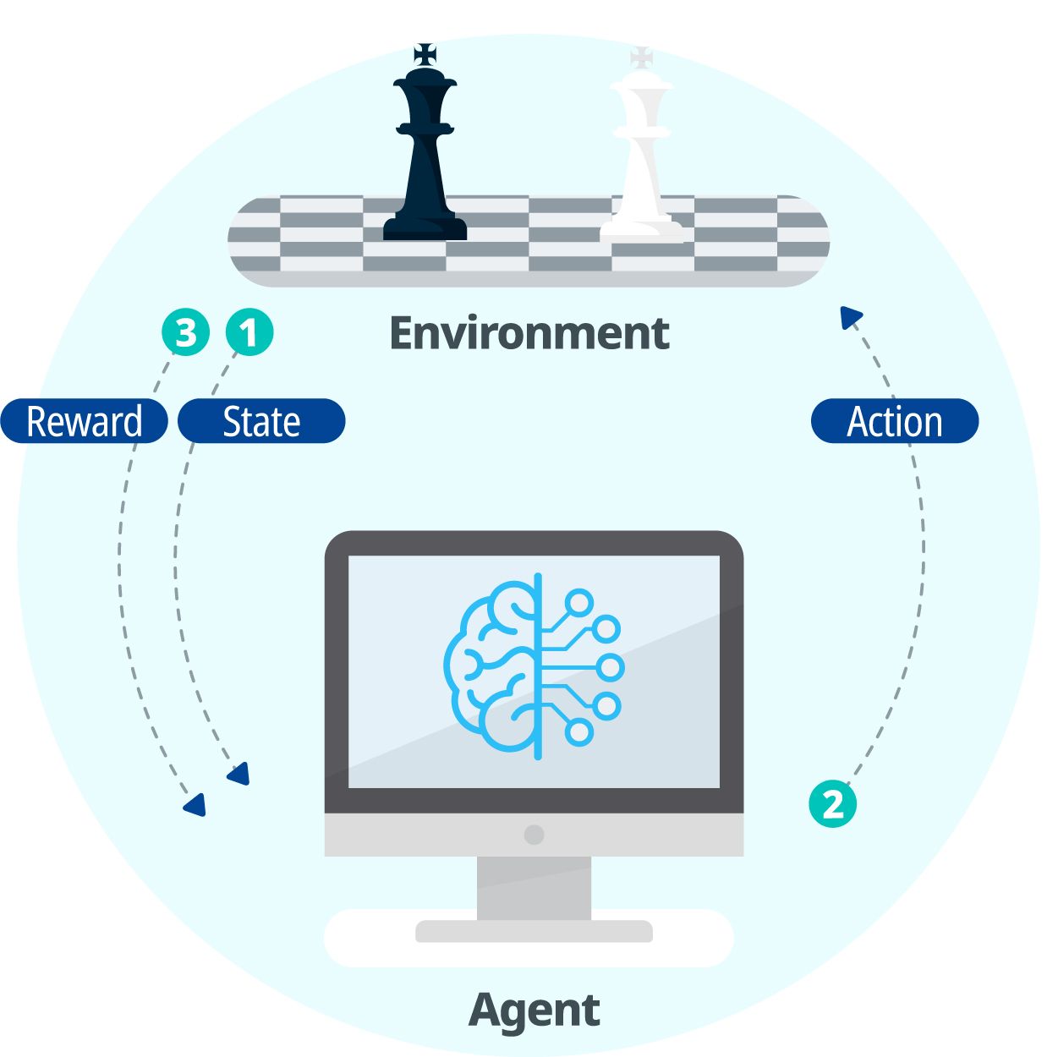
강화 학습 (Reinforcement Learning)
연속적인 행동 결정 문제
각 행동에 대해 정답이 주어지지 않음
보상의 합을 최대화 하는 것이 목표
한 행동이 이후에 영향을 미침
시행 착오를 통해 스스로 배우는 방식

Slide 16
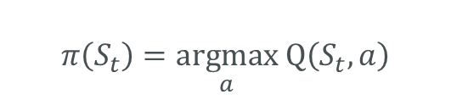
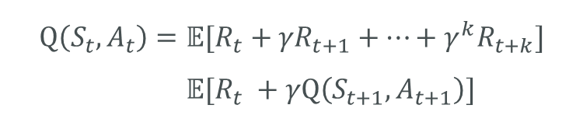
강화 학습 주요 개념
가치함수: 이후 보상 합의 기대 값
정책함수: 가장 가치가 높을 행동을 선택
$$Q\left(S_{t},A_{t}\right)=𝔼[R_{t}+{γR}_{t+1}+…+γ^{k}R_{t+k}]$$
$${𝔼[R}_{t} +γQ\left(S_{t+1},A_{t+1}\right)]$$
$$π\left(S_{t}\right)=\underset{a}{argmax} Q\left(S_{t},a\right)$$
즉각 보상
미래가치

Slide 17
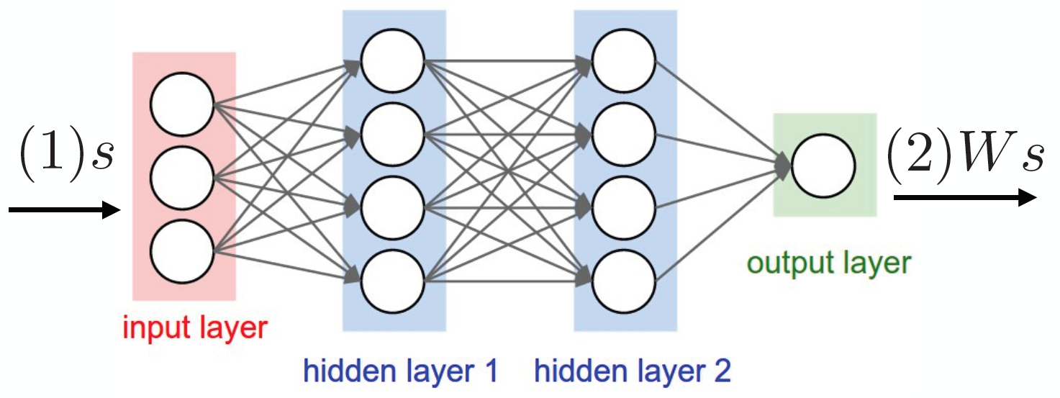
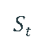

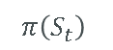
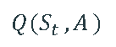
강화 학습 + 딥러닝 개요
가치 함수 근사
정책 함수 근사
$$St$$
$$Q(S_{t }, A )$$
$$St$$
$$π\left(S_{t}\right)$$
$$J\left(Q\right)=E_{π}[{(R_{t+1}+γQ(S_{t+1},A_{t+1})− Q(S_{t}, A_{t}))}^{2}]$$
$$J\left(π\right)=E_{π}[Q(S_{t}, A_{t})]$$
Q-target
Q-prediction

Slide 18
강화 학습 첫 시작 : 상태, 행동, 보상 정의
상태 정의 : {목표지점 좌표, GPS 좌표 & 속도, 선형가속도, 각속도, orientation}
보상 정의 : 현 위치에서 목표지점까지 거리에 따른 보상
행동 정의:
1) Position : x, y, z 방향으로 각각 -5 ~ +5 값을 선택
2) Velocity : x, y, z 방향으로 각각 -1 ~ 1 값을 선택
3) Angular Velocity : x, y, z 방향으로 각각 -3.14 ~ 3.14 값을 선택
4) Motor-control : 각 모터 출력 세기 0~1 값을 선택

Slide 19
1차 학습 시도
IMU 왜곡 없이 10m 거리를 이동하여 호버링 하는 간단한 임무
1) Position-based Action : 매우 쉽게 학습
2) Velocity-based Action : 쉽게 학습
3) Angular Velocity based Action : 많은 학습 시간 소요
4) Motor-control based Action : 매우 많은 학습 시간 소요
O(100K) steps
O(10M) steps

Slide 20
2차 학습 시도
학습 환경을 Airsim + PX4 ( Software in The Loop ) 로 변경 시도
PX4
드론 자율비행제어 오픈소스 플랫폼
현재 리눅스 재단에서 드론코드 프로젝트로 운영 중
동시 병렬 실행 불가능 ➔ 병렬 실행이 가능하도록 개발
Motor Control API 미지원 ➔ Angular Velocity based Action 을 선택

Slide 21
3차 학습 시도
PX4 환경에서 왜곡 없이 Angular Velocity 제어 학습 성공 후
IMU 왜곡을 추가하여 학습 시도
단일 관측 정보로는 학습이 진행되지 못함
상태 정의 재설계 Observation = {목표 좌표, GPS 좌표 & 속도, 선형가속도, 각속도, orientation}
State : { observation_{t-k} , observation_{t-(k-1) ...} observation_{t} }

Slide 22
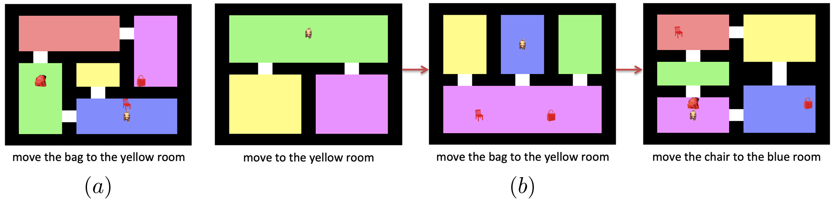
커리큘럼 학습
학습 데이터를 쉬운 것부터 어려운 것으로 조율하여 모델의 학습 성능을 향상시키는 방법

Slide 23
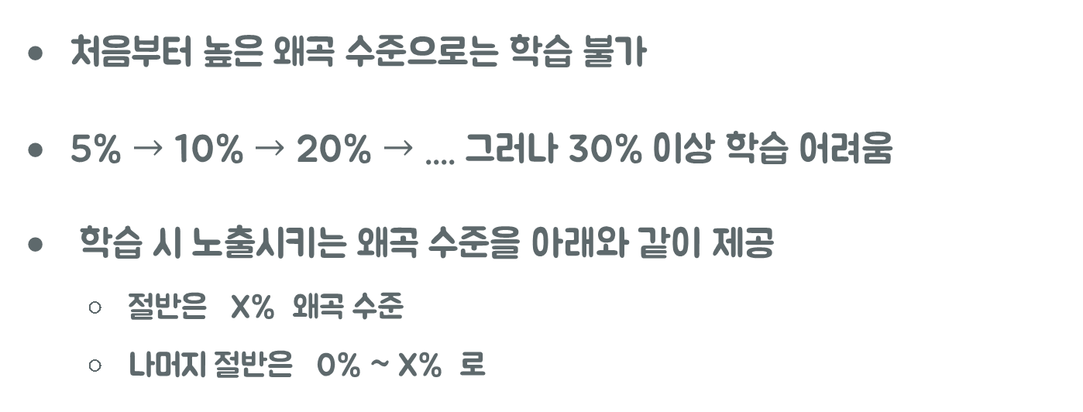
커리큘럼 학습 관련 시행 착오 공유
처음부터 높은 왜곡 수준으로는 학습 불가
5% $→$ 10% $→$ 20% $→$ .... 그러나 30% 이상 학습 어려움
학습 시 노출시키는 왜곡 수준을 아래와 같이 제공
절반은 X% 왜곡 수준
나머지 절반은 0% ~ X% 로

Slide 24
커리큘럼 학습
IMU 왜곡 수준을 점진적으로 높이면서, 이전 왜곡 수준 경험을 함께 제공
Agent
Agent
Environment
Environment
에피소드 절반: 왜곡 5%
에피소드 절반: 왜곡 0~5%
에피소드 절반: 왜곡 10%
에피소드 절반: 왜곡 0~10%

Slide 25
3차 학습 시도 결과 요약
커리큘럼 학습을 적용해도 rule-based 방식 대비 성능 향상이 보이지 않음.
Angular Velocity 를 제어하면 실제 적용시 PID 계산에 왜곡된 IMU 센서 값이 사용되니 학습을 통한 성능 향상에 한계가 있지 않을까?

Slide 26
베이스라인 : 규칙 기반 제어 방식
moveToPosition API 사용
현 위치, 속도, 방향 정보를 사용하여 목표 좌표로 향해가는 알고리즘
0.02초 마다 목표 지점 방향으로 이동 및 자세 보정
시작 지점
다음 위치
목표 지점
EKF (Extended Kalman Filter) 사용

Slide 27
4차 학습 시도
Motor-control 를 직접 제어하기 위해 PX4 에서 다시 Airsim Simple Flight 환경으로 돌아옴.
Motor-control 학습 시 문제점
초기 단계에선 각 모터의 미세한 출력 변화로도 드론이 추락 및 종료.
새로운 에피소드 시작 시 소요되는 시간이 학습 시간의 대부분을 차지.
보다 효과적인 학습 방식이 요구됨.

Slide 28
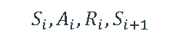
학습 모델 설계
replay buffer
랜덤 미니배치 (512 steps)
가치함수 & 정책함수 업데이트
moveToPosition
규칙 기반 제어 중 motor 출력 값 추출 (100K steps)
Agent
$$S_{i}, A_{i},R_{i},S_{i+1}$$
Environment
RLPD : Efficient Online Reinforcement Learning with Offline Data, ICML 2023.

Slide 29
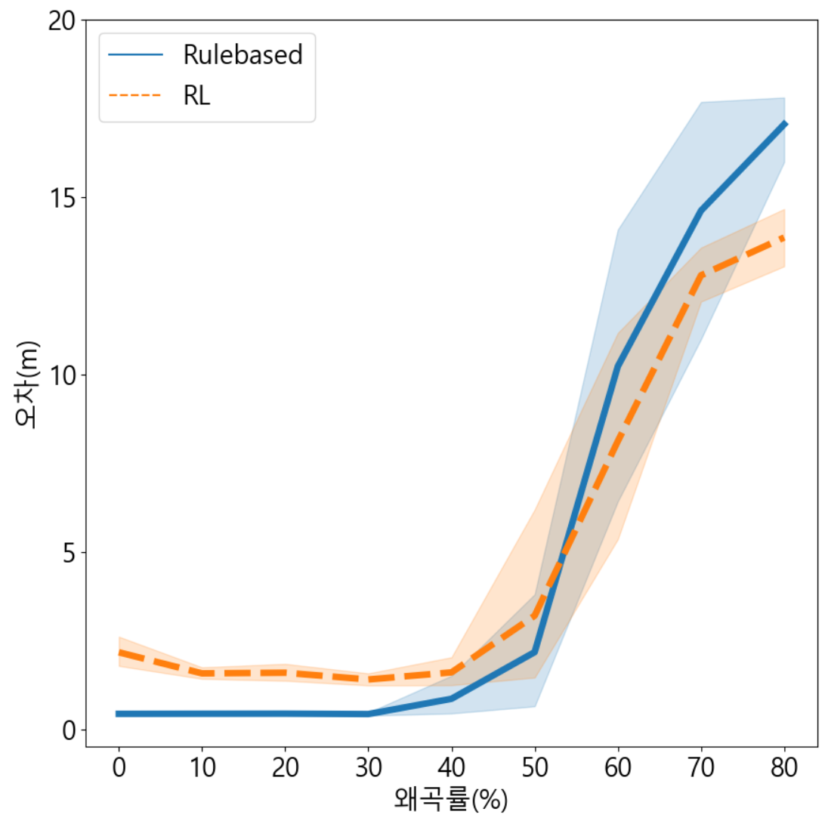
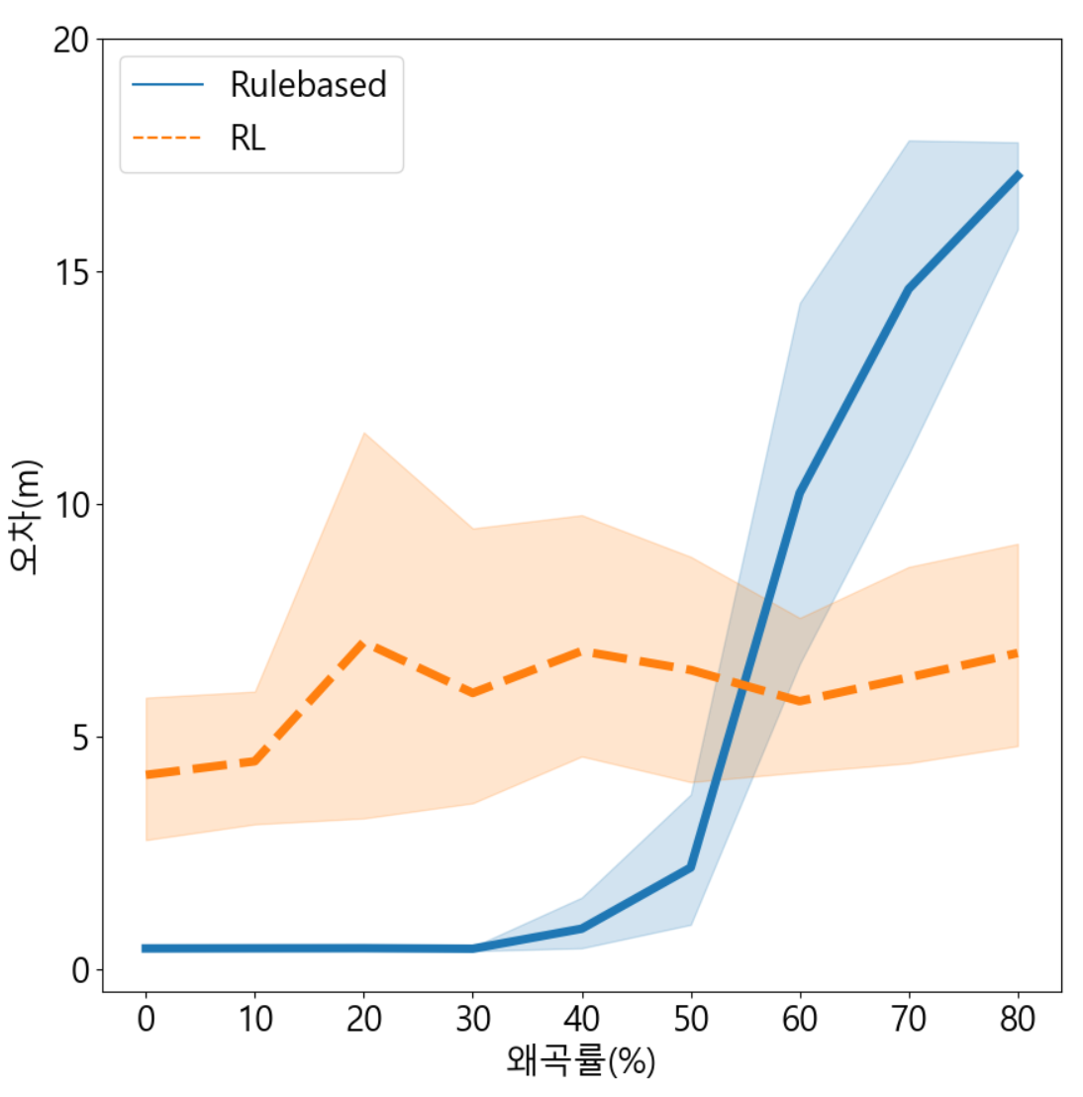
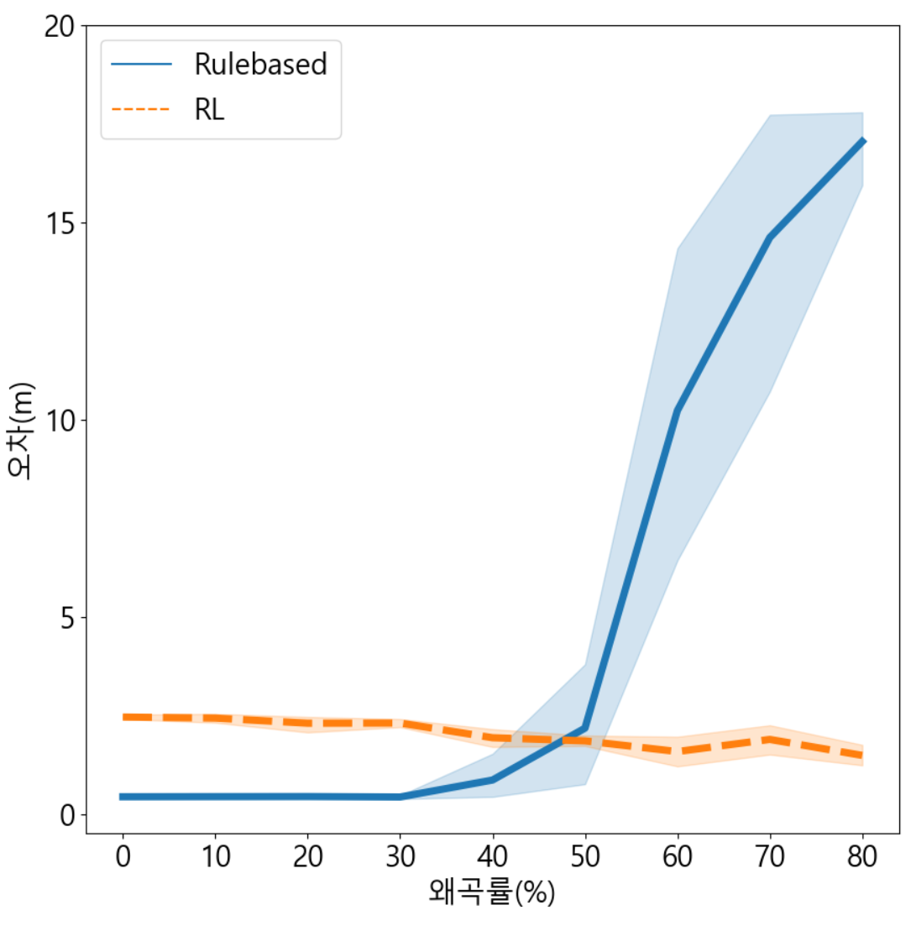
4차 학습 결과 : 5m 이동 후 호버링
커리큘럼 학습 초반
커리큘럼 학습 중반
커리큘럼 학습 후반

Slide 30
센서 왜곡 수준 예측 모델
Observation = {목표 좌표, GPS 좌표 & 속도, 선형가속도, 각속도, orientation}
State : { observation_{t-k} , observation_{t-(k-1) ...} observation_{t} }
state
왜곡 수준 예측
지도 학습 모델
$$Loss Function={(왜곡수준 예측값 − 왜곡수준 실제값)}^{2}$$

Slide 31
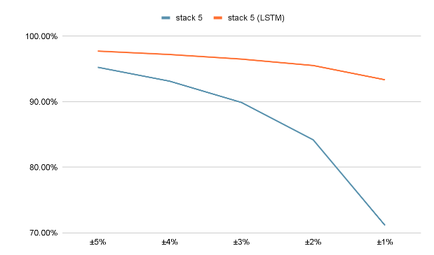
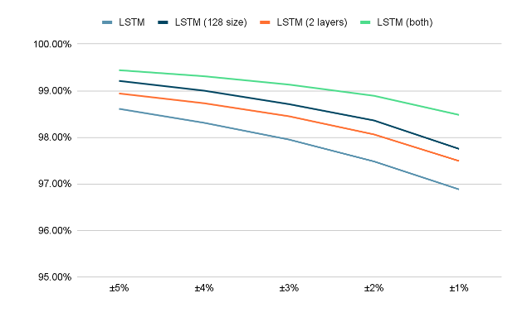
센서 왜곡 수준 예측 모델

Slide 32
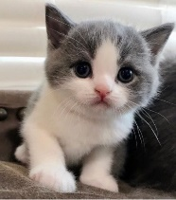
보조 태스크 학습 활용 예시
고양이
특징 점 추출
클래스 분류
90⁰
회전 각도 예측

Slide 33
'제어 + 왜곡 수준 예측' 학습 모델
AirSim
센서 데이터 왜곡 모듈
센서 데이터
센서 데이터
센서 데이터
특징 점 추출
제어 정책
왜곡 수준 예측

Slide 34
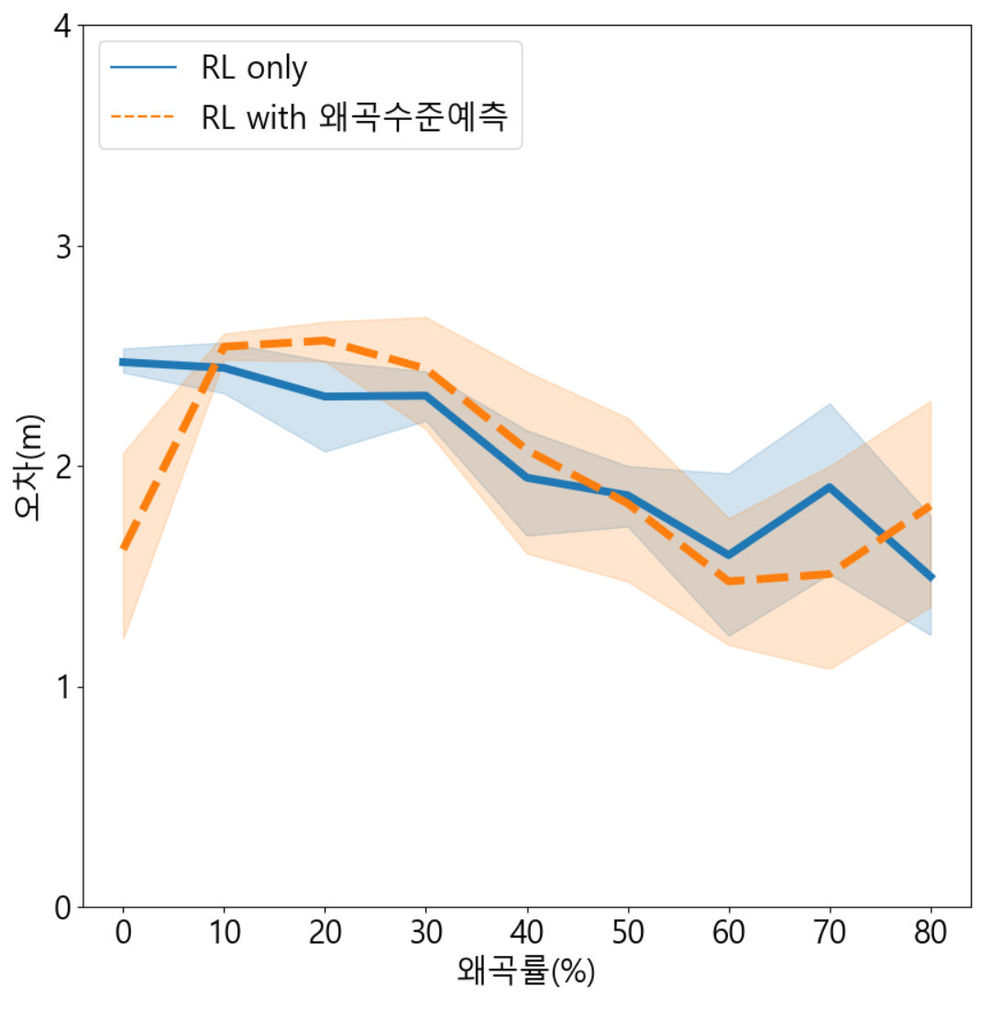
성능 비교 : RL vs. RL with 왜곡수준예측
RL with 왜곡수준예측 모델은 충분히 다양한 구조로 학습을 진행해보지 못함
왜곡 률이 0% 일 때 일관되게 개선
왜곡수준예측 성능에 대해서는 차이점이 보이지 않으나 역시 추후 검토 필요

Slide 35
과제 수행을 통해 배운 점
도메인 지식의 중요성
시뮬레이터 선택 시 학습 시간 고려
오프라인 데이터 활용성
커리큘럼의 학습의 활용성
강화학습 움직임 제어와 왜곡 수준 예측 모델의 시너지

Slide 36
그 외 흥미로운 생각들
왜곡 수준 예측에 따라 특정 왜곡 수준에 적합한 모델 선택
카메라 / 라이다 와 같은 고차원 입력 데이터를 함께 사용하여 학습
IMU 센서 값 이외에 대한 불확실성이 존재하는 환경
바람, 눈/비, 모터고장 등으로 인한 제어 불확실성

Slide 37


Slide 38
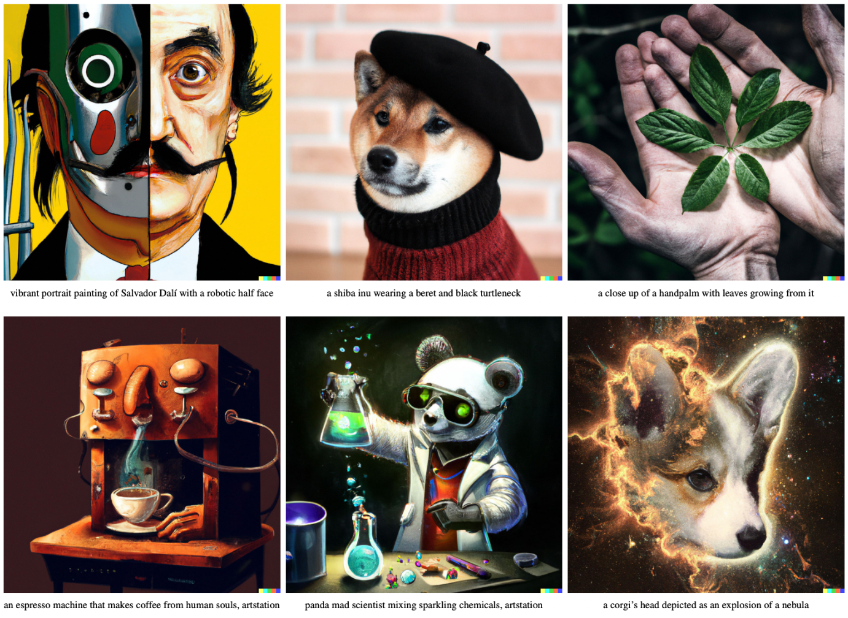
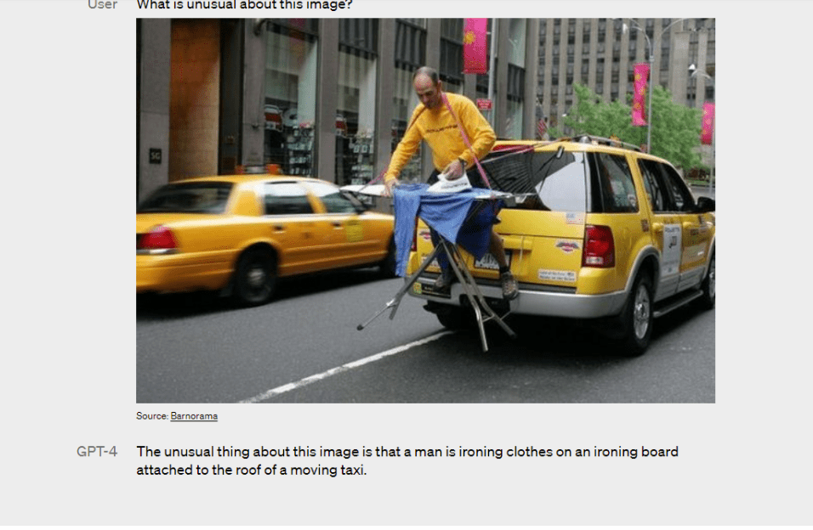
Some Recent Advances in AI
DALL·E 2
GPT 4

Slide 39

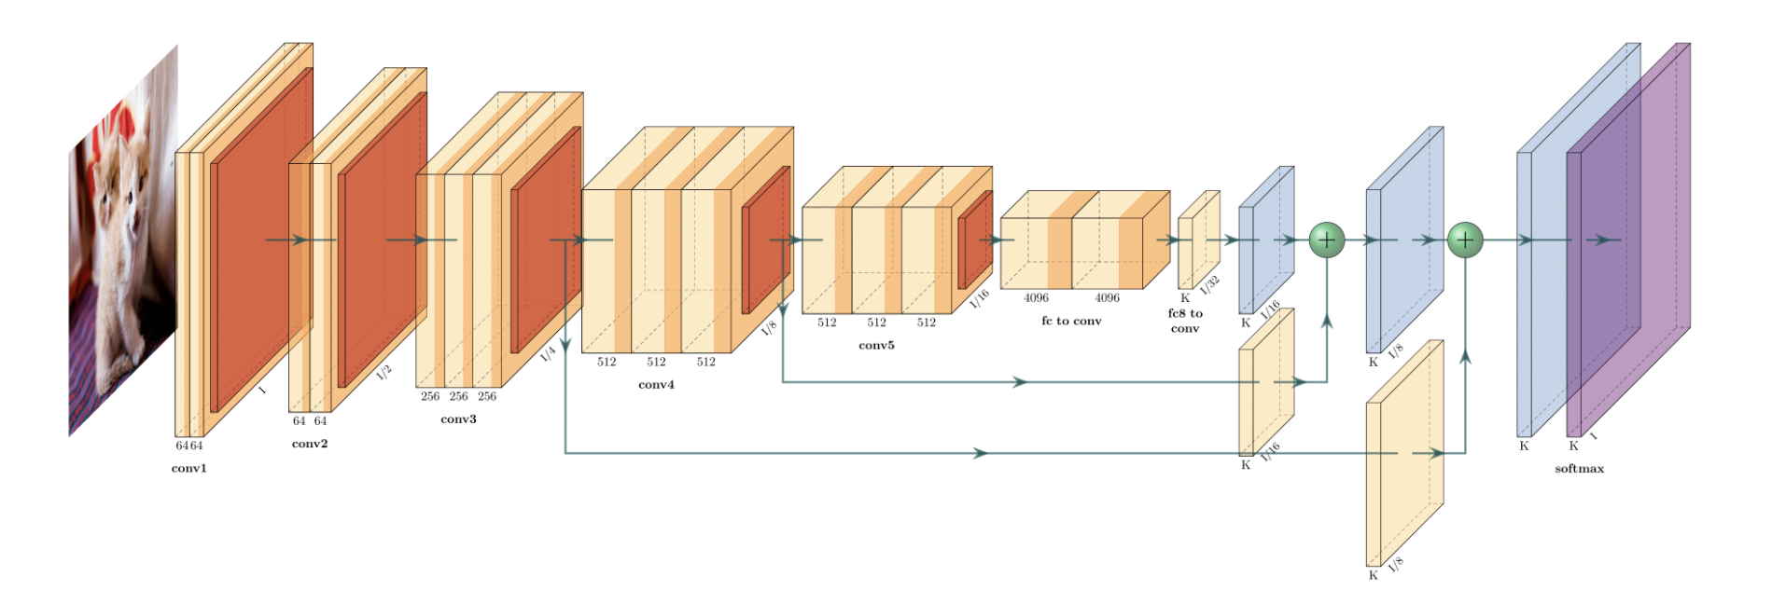
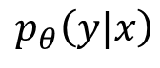
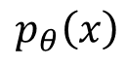
Impressive because it looks like something created by a human!
$$p_{θ}\left(x\right)$$
or
$$p_{θ}\left(y|x\right)$$

Slide 40

Why do we need Artificial Intelligence?
Daniel Wolpert (Prof. of Neurobiology, Columbia University)
" We have a brain for one reason and one reason only: that's to produce adaptable and complex movements.
Movement is the only way you have of affecting the world around you. ... I believe that to understand movement is to understand the whole brain. "
" We might need AI for one reason and one reason only: that's to produce adaptable and complex movements. "

Slide 41


Slide 42


[2022 Nature]
Controlling the Nuclear Fusion Plasma

Slide 43


Reinforcement learning can discover new solutions!
Move 37 in AlphaGo
New shapes of Plasma
Impressive because no one has tried it this way before!

